Slide 1

Bijeenkomst Chefs Vastgoed
29 september 2017 in Rotterdam
Rollen in het vastgoedmanagement
Wat is een rol?
Welke rollen?
Invulling rollen?
Rolopvatting?
Met elkaar, Ingrid en Jeffrey

Slide 2
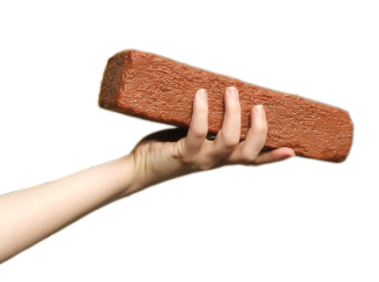

Tijd | Programma
10.00 | Kennismaking met elkaar(s rol)
10.30 | Ontwikkelingen in Rotterdam (Paulien Tanja)
11.15 | Bespreken verschillende rollen Wat is een rol Wat is nieuw
12.30 | Pitchen agendapunten 2018 + verkiezingen
13.00 | Lunch
13.30 | Inrichting begroting (Jan Kappers)
14.00 | Ontwikkelwerk rollen (Harry Timp, Ingrid de Moel en Jeffrey de Bruijn)
14.30 | Gewenste formatie (Rinald van de Wal en Peter Broer) uitgangspunten eigen gewenste formatie
16.00 | Rolopvatting
16.30 | Rondleiding gebouw/nazit

Slide 3
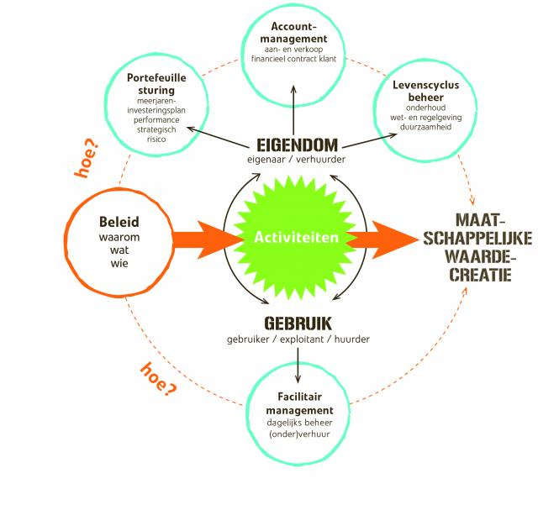
Wie doet wat?

Slide 4
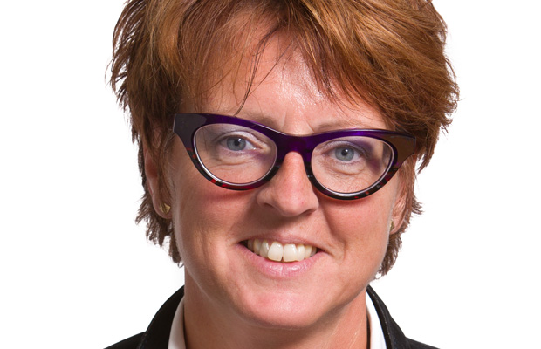
Ontwikkelingen in Rotterdam
Re-organisaties
Incidenten
Rekenkameronderzoek
Paulien Tanja, hoofd stedelijk team gemeentelijk vastgoedbedrijf Rotterdam

Slide 5

Agenda Maatschappelijk Vastgoed 2017
De goede dingen, goed doen
Vastgoed met beleid
Goed gebruik
Gewenste conditie
Steeds beter
Organisatie, rollen, profielen

Slide 6
Spelregels vastgoedmanagment
Regel 1 totale plaat = gericht op maatschappelijke waarde
Regel 1 bij elke bol = dat er iemand van is

Slide 7

Ontwikkelingen
Demografische ontwikkelingen (vergrijzing)
Behoefte aan zeggenschap en zelfredzaamheid
Digitalisering en technologische innovaties
Nieuw beleid (Energieakkoord)
Nieuwe rolopvatting gemeenten en samenwerking met burgers en marktpartijen
Ontwikkelingen rond democratie en besluitvorming (open en transparant)
Ontwikkelingen rond personeel en arbeidsmarkt (zelfsturende teams, flexibilisering, personele uitwisseling, aantrekkingskracht voor jongeren, inhuur

Slide 8
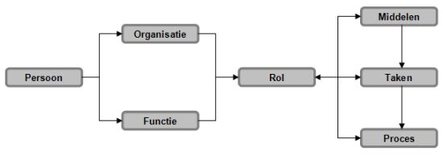
Taken, rollen en functies
Taak = bepaalde activiteit
Rol = samenhangend pakket aan taken
Eén of meer personen vervullen een bepaalde rol in het vastgoedmanagement en moeten daarvoor in ieder geval over bepaalde persoonskenmerken beschikken.
Grote variëteit aan functiebenamingen en organisatiestructuren.
Zo krijgen we beter zicht op de rollen die vervult moeten worden. (binnen of buiten de vastgoedorganisatie).

Slide 9
Aan welke rollen kan je denken?
Beleidsrollen
Vanuit inhoud
Vastgoedrollen
Portefeuillemanagement
Accountmanagement *
Levenscyculsbeheer *
Speciale doelen/comp rollen
Verduurzamen
Makelen
Adviesrollen
Financieel *
Juridisch
Ondersteunende rollen
Leiding
Informatiemanagement *
Contractmanagement
Adm en secretariele ondersteuning
Facilitaire rollen
Facilitair management
Locatiemanagement
Notes:
Met een sterretje aangemerkt als essentieel (daar begint het). Zie artikel patrick

Slide 10

Uitwerking en terugkoppeling
Rollen
Verduurzamen
Info – management
Beleid
Chefs
Competenties
nieuwe rollen
nieuwe competenties

Slide 11
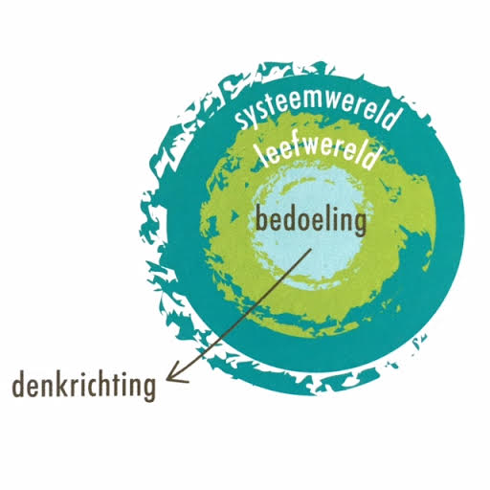
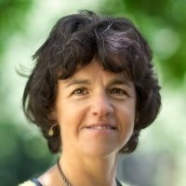
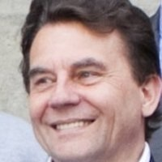
Beschrijving van de rollen
Blik op de bedoeling
Verantwoordelijkheden
Wie kan het doen?
Professionele netwerken

Slide 12
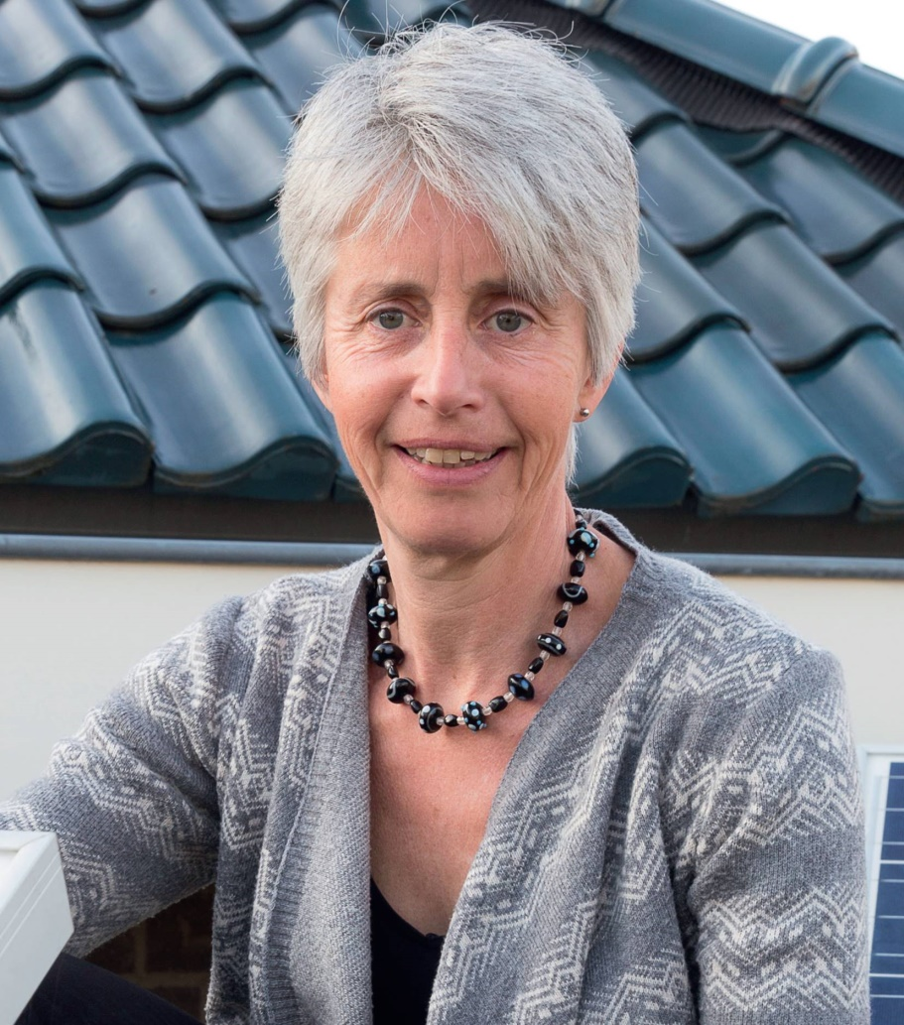
1e rol: degene die zorgt draag voor de verduurzaming van de portefeuille?

Slide 13
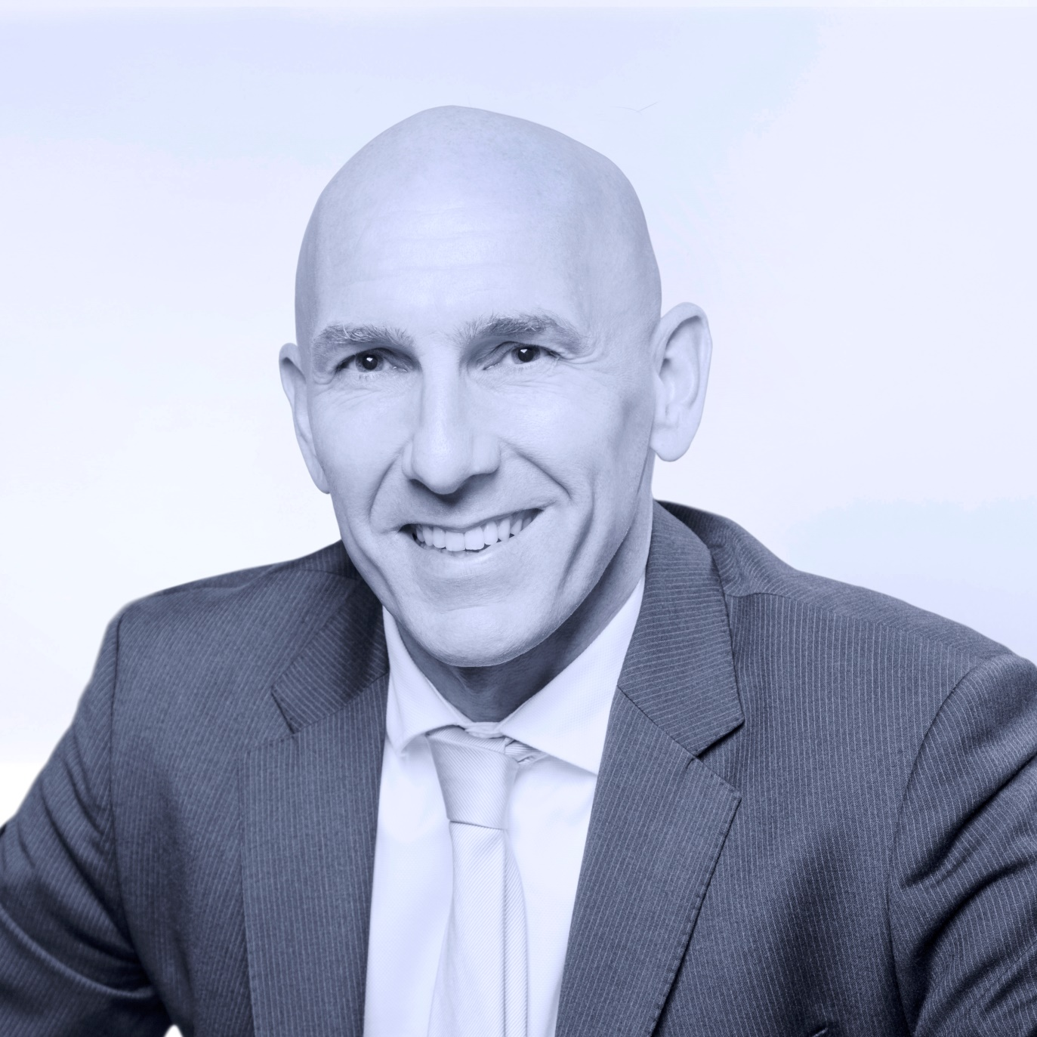
2e rol: degene die zorgt draag voor de juiste informatie?

Slide 14
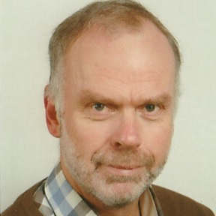
3e rol: de beleidsrol
(opdrachtgever of anders)

Slide 15
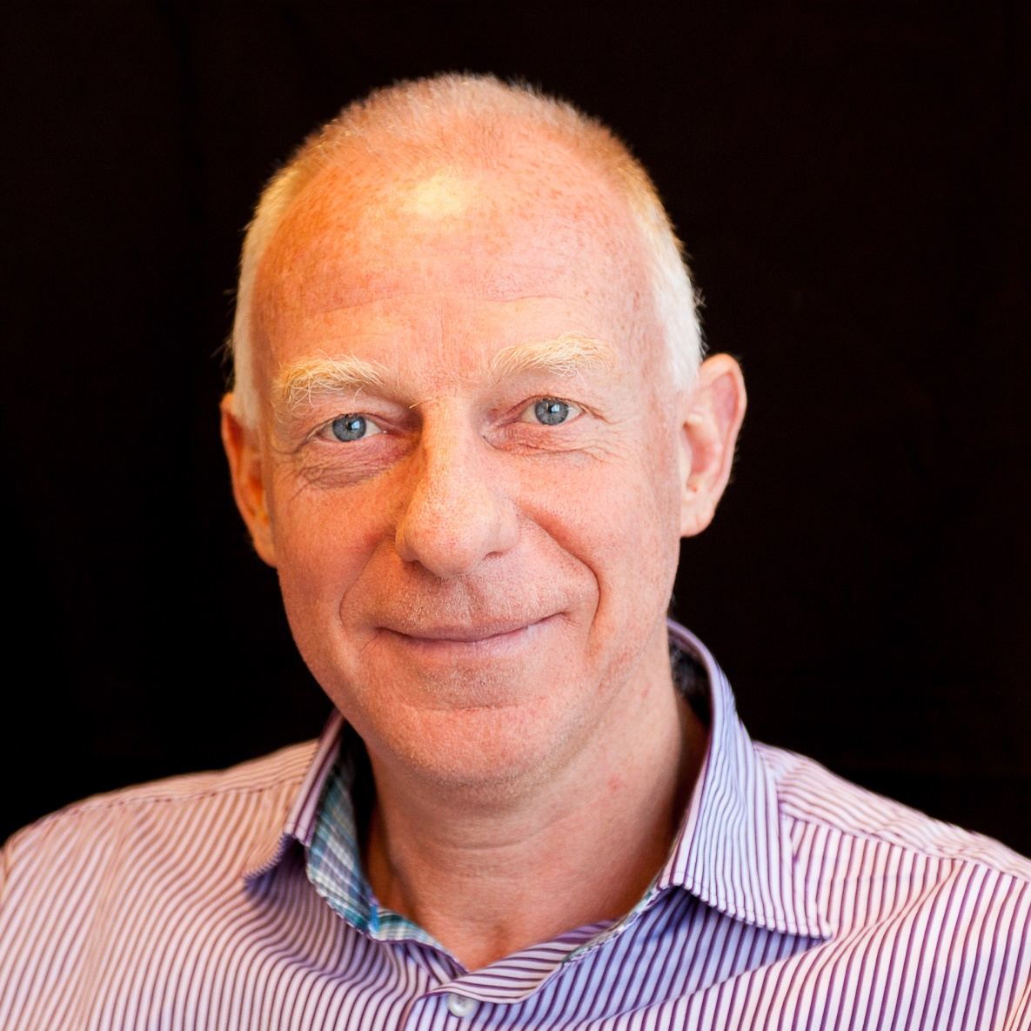
4e rol: chef vastgoed

Slide 16

De benodigde competenties
Verschillende competenties:
Op basis van BuitenhekPlus en Leeuwndaal voor AenO fonds.
Persoonlijke gedragsvaardigheden (het zijn)
Conceptuele gedagsvaardigheden (het denken)
Relationele gedragvaardigheden (de interactie met anderen)
Operationele gedragsvaardigheden (het doen)
Missen we competenties?
Nieuwe rollen, nieuwe competenties
Samenwerking binnen-buiten

Slide 17
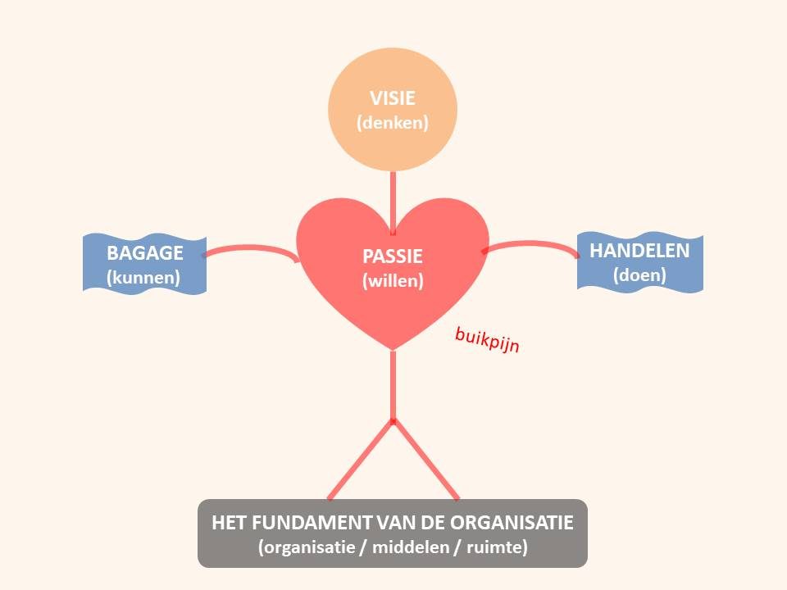
Mensen die het doen

Slide 18
Uitwerking en terugkoppeling
Rollen
verduurzamen
info - management
beleid
chefs
Competenties
nieuwe rollen
nieuwe competenties

Slide 19
Verkiezingen en Agenda 2018
Verkiezingen
Punten voor vastgoed
Agenda 2018
Voorzet via pitch
November via mail
Concept
Verbreding 30 november

Slide 20
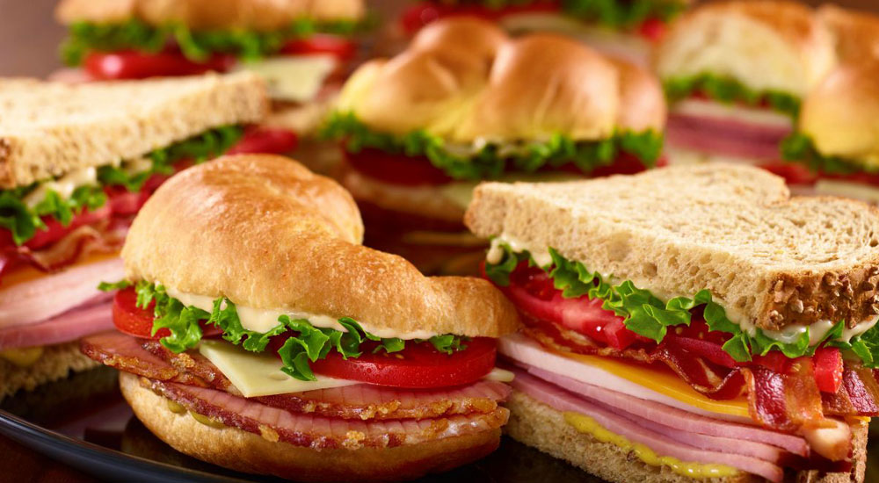
Lunch

Slide 21
Inrichting begroting (Jan)
Gemeenten kijken verschillend aan tegen vastgoedexploitatie
Weergave in begroting is ook verschillend
Vragen daarbij:
Wat betekenen de verschillen voor het gesprek intern de gemeente?
Heeft dit invloed op onze (Chefs) onderlinge gesprekken en uitgangspunten?
Wat kunnen we hiervan leren?
Notes:
Toelichting 5 minuten door Jan; Vraag hoe chefs hiermee omgaan

Slide 22
Rondje chefs
16 reacties, geeft aardig beeld
Hoofdlijn:
  2 x Programma
  5 x Product
  9 x verspreid over beleidsprogramma’s
Alleen Enschede werkt met gesloten product

Slide 23
 | Gemeente | Inwoners | Wijze | Toelichting
1 | Apeldoorn | 160.000 | per programma | Kosten en inkomsten op objectniveau inzichtelijk
2 | Groningen | 202.000 | per programma
3 | Almere | 201.000 | programma
4 | Enschede | 158.000 | product | Gesloten product
5 | Oss | 90.000 | per programma
6 | Tilburg | 214.000 | product
7 | Leiden | 124.000 | per programma | Men wil naar één product toe
8 | Amersfoort | 155.000 | per programma | Men wil naar één product toe
9 | Arnhem | 156.000 | per programma
10 | Eindhoven | 227.000 | per programma
11 | Ede | 114.000 | product | Resultaat naar algemene middelen
12 | Haarlem | 158.000 | product | Dienstgebouwen en parkeergarages eruit gehaald
13 | Den Haag | 526.000 | per programma | Men wil naar een programma Vastgoed toe
14 | Utrecht | 339.000 | programma
15 | Nijmegen | 175.000 | product
16 | Breda | 182.000 | meerdere producten

Slide 24
Nadere verdieping
Gemeente | Begroting | Type | Reserves/ voorzieningen | Afschr. methode | Huurprijzen | type | Risico's
Almere | Programma | open | ODHVoorziening | Annuïtair | Kpdh + marktcfm | DCF | Concern
Ede | Product | open | Reserve en ODHvoorziening | Annuïtair | Kpdh + Marktcfm | DCF | VG + Concern
Enschede | Product | gesloten | drie reserves + ODHvoorz. | Lineair | kpdh + Marktcfm | DCF | VG
Haarlem | Product | niet kosten dekkend | Reserve Vastgoed | Lineair | kphd + Beleidsh + Marktcfm | DCF | Concern

Slide 25

Toelichting op het ontwikkelwerk
Notes:
Korte toelichting door Harry en eventueel Jan; waarom relevant
Aansluiten bij agenda en eigen praktijk

Slide 26
Inhoud
Stand in het land
Ontwikkelingen
Verbeterpunten
Rollen en rolmodellen
Rolopvattingen
Rollen en formatie
Handige tools
Notes:
Toelichting door Ingrid

Slide 27
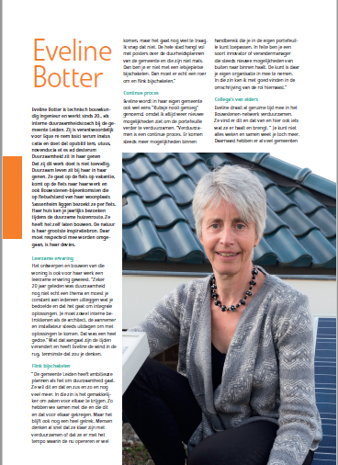
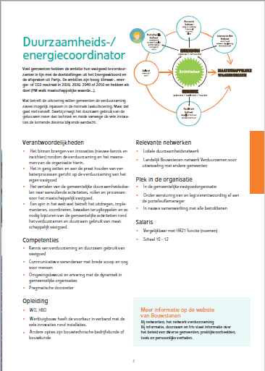
Rolmodel Rol
Notes:
Toelichting door Ingrid

Slide 28
Betrokkenen
Regio-gemeenten (quick scan)
Bouwstenen-netwerken
Chefs o.a. Ad van de Gevel (Tilburg), Harry Tim (Leiden) en Jan Kappers (Haarlem)
Bureau’s o.a. Rinald van de Wal (bbn), Peter Broer (Metafoor), Walter Rozendaal (IVGM)
Deskundigen op het gebied van organisatie en HRM o.a. TG
Financiers; partners en AenOfonds
Ondersteuning door Jeffrey de Bruijn (TG)
Algemene coordinatie door Bouwstenen
Notes:
Toelichting door Ingrid en Harry

Slide 29
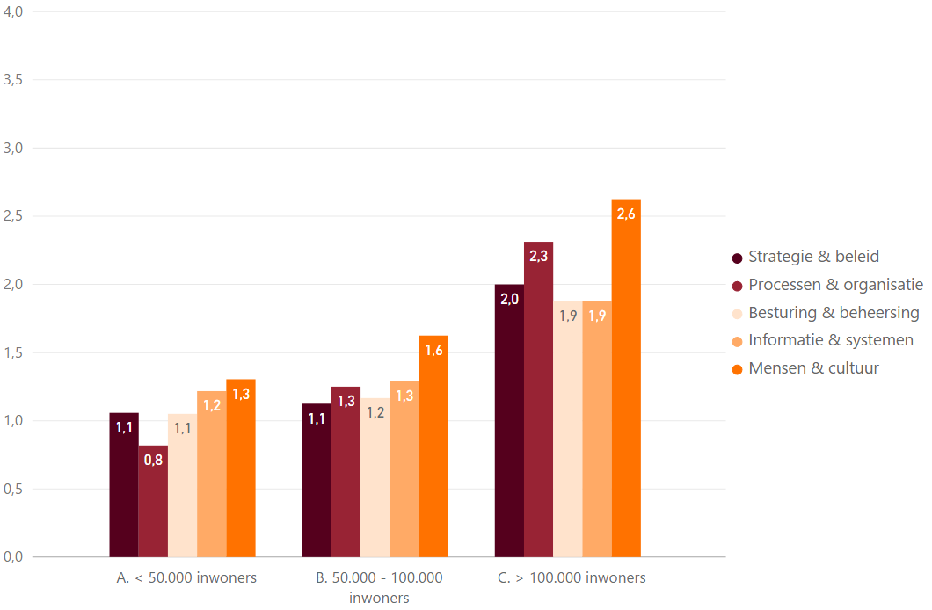
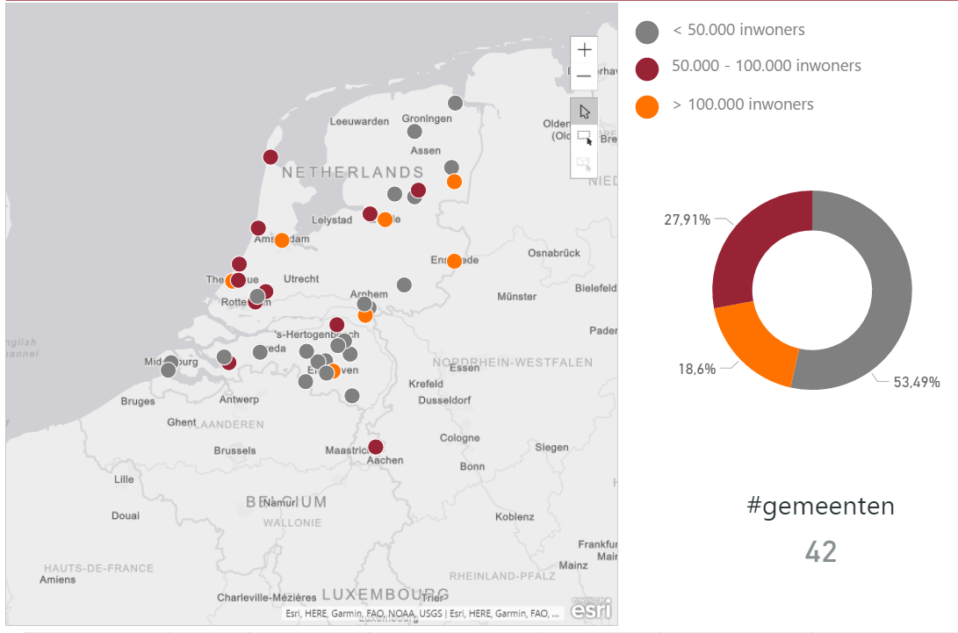
Stand in land; algemeen
Notes:
Toelichting door Jeffrey kort als aanloop naar aanhaakpunten

Slide 30
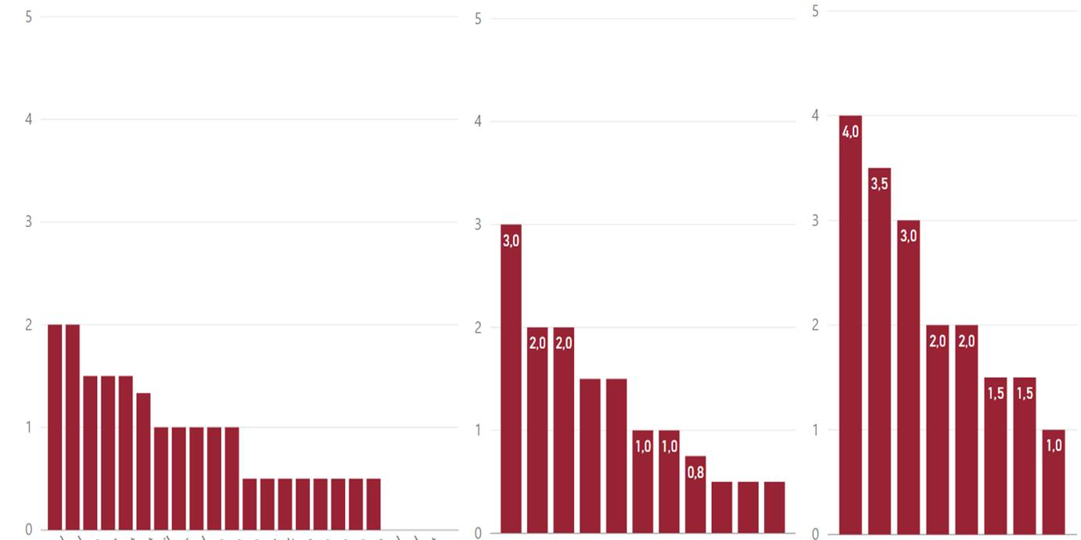
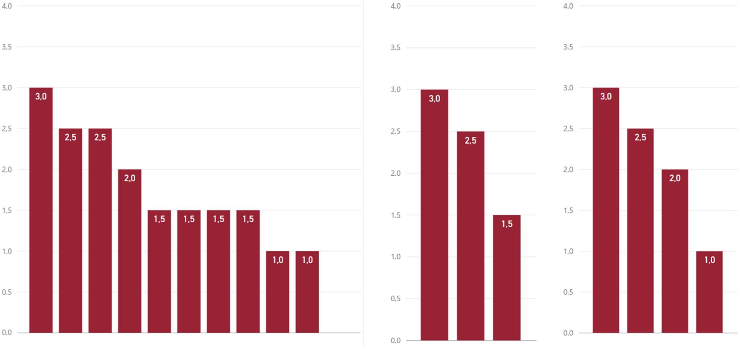
Stand in land; processen en organisatie
Gemeenten
klein
middelgroot
groot
Scholen
klein
middelgroot
groot
Notes:
Toelichting door Jeffrey kort als aanloop naar aanhaakpunten

Slide 31
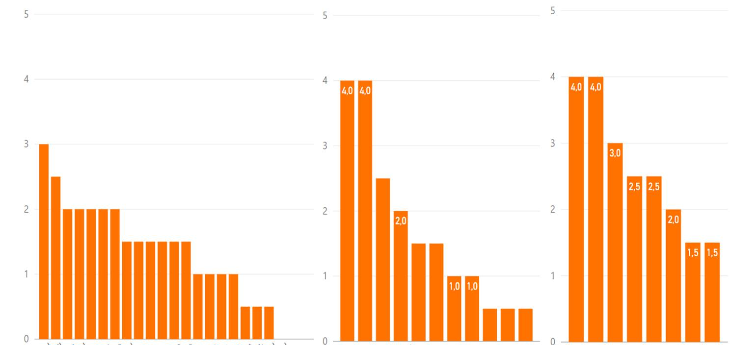
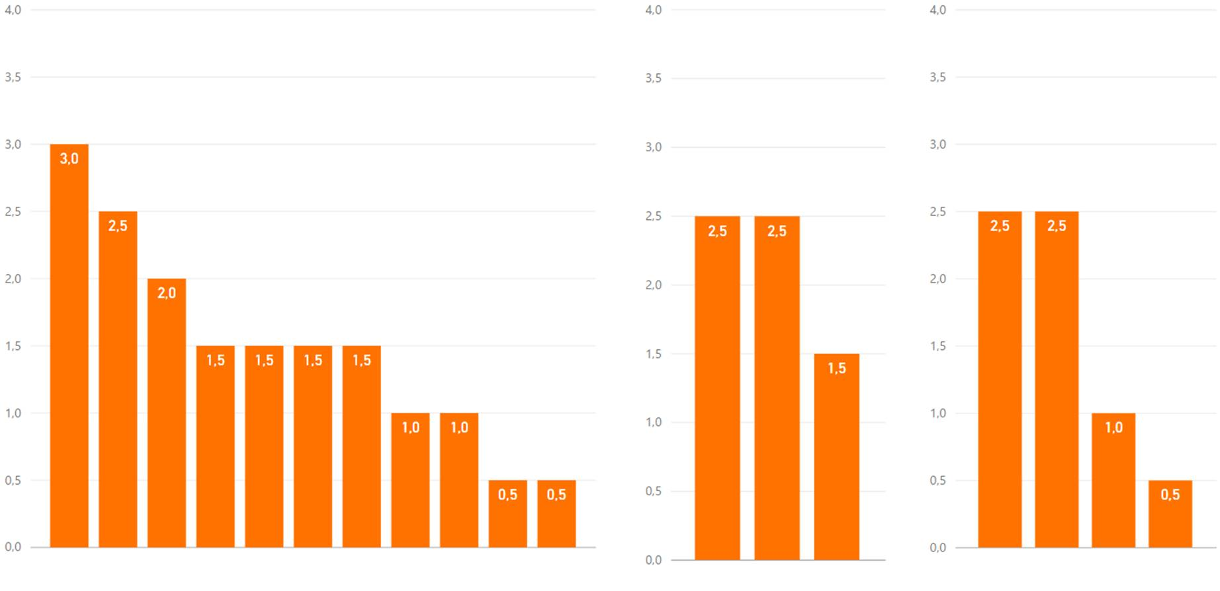
Stand in land; mens en cultuur
Gemeenten
klein
middelgroot
groot
Scholen
klein
middelgroot
groot
Notes:
Toelichting door Jeffrey kort als aanloop naar aanhaakpunten

Slide 32
Aanhaakpunten voor verbetering
Processen & organisatie
Gecentraliseerde en heldere processen: en nu?
Prioriteren en doorleven van processen en verantwoordelijkheden
Organisatievorm optimaliseren voor de meeste waardecreatie
Mensen & cultuur
Hogere professionaliteit vraagt andere competenties en meer samenwerking
Specialisten en alleskunners
Zakelijkere houding
Hogere integratie met de rest van de gemeente
Notes:
Toelichting door jeffrey; vragen voor aanvullingen / verbeteringen

Slide 33
Over de benodigde formatie
Anders dan de onderzoeken tot nog toe:
gaan we niet uit van de huidige functies en organisatie
maar van een referentieportefeuille die bij normaal beheer een bepaalde workload oplevert.
Notes:
Toelichting door rinald en Peter

Slide 34
Referentieportefeuilles
Uitgangpunten:
Herkenbaar aantal / totaal aantal objecten
Waarvan onderwijs
Waarvan ook minder relevant voor workload
Referentie BVO (noemen?)
Referentie inwoners (noemen?)
Gemeente A, B, C, D en E; denk aan ……
Notes:
Toelichting door Rinald en Peter

Slide 35
De formatie
Uitgangpunten:
Normale taakuitvoering
Zonder uitbesteding
Deskundig personeel
Goed georganiseerd
Notes:
Toelichting door Rinald en Peter

Slide 36
Bespreking en terugkoppeling
Rollen
Herkenbaar?
Ingevuld?
Formatie
Herkenbaar
Verschil huidige en gewenste formatie

Slide 37
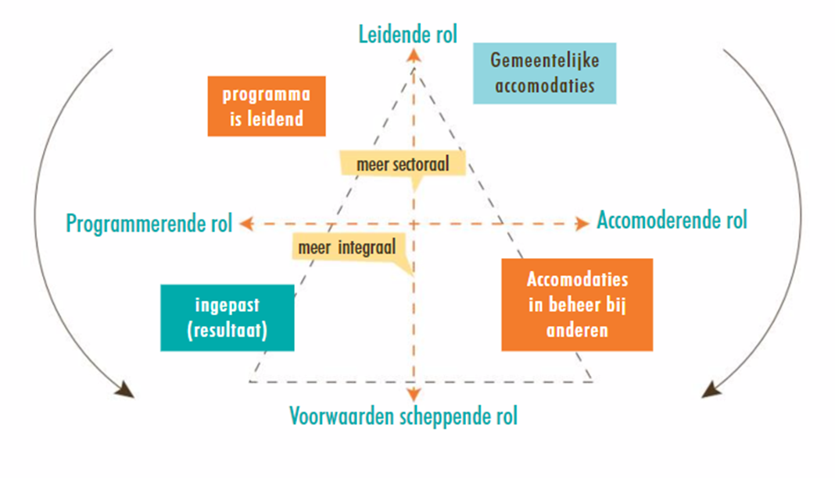

Rolopvatting
Notes:
Toelichting door Ingrid

Slide 38
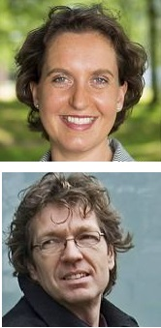
Vervolg
Tips voor rollen
Najaarsbijeenkomst
Programma
Uitnodiging wethouders
Inplannen bijeenkomst 2018
Wel thuis en tot ziens!

